Slide 1



APPEL À EXPÉRIMENTER
FORMULAIRE DE CANDIDATURE

Slide 2

FORMULAIRE DE CANDIDATURE

Slide 3


EXPÉRÉNOS Saison 2 - Appel à Expérimenter
MODE D’EMPLOI
DE CE FORMULAIRE
Quelques indications
pour vous aider à remplir
Inutile d’en mettre des tonnes : privilégiez les messages clairs et ciblés plutôt que les longs discours.
Pour les visuels demandés : insérez dans le diaporama des images illustrant au mieux votre propos. Il peut s’agir d’un montage, d’un croquis à la main, d’un schéma, d’une photo trouvée sur internet… Ce n’est pas la qualité de réalisation de l’image qui sera jugée.
Respecter le nombre de diapositives du diaporama : cette présentation fait 15 diapositives, une fois complété, le formulaire ne doit faire ni plus, ni moins.

Slide 4



EXPÉRÉNOS Saison 2 - Appel à Expérimenter
NOM DE VOTRE EXPÉRIMENTATION
Inscrivez ici un résumé de votre expérimentation
en 500 signes
Cette présentation pourra être utilisée dans les communications officielles de présentation des lauréats, à l’automne 2021.

Slide 5
EXPÉRÉNOS Saison 2 - Appel à Expérimenter
— L’EXPÉRIMENTATION—
Faites simple : charmez le jury à l’aide de contributions simples et illustrées.
image,
schéma,
au choix
image,
schéma,
au choix
image,
schéma,
au choix
Indiquez une petite description si vous le souhaitez...
Indiquez une petite description si vous le souhaitez...
Indiquez une petite description si vous le souhaitez...

Slide 6
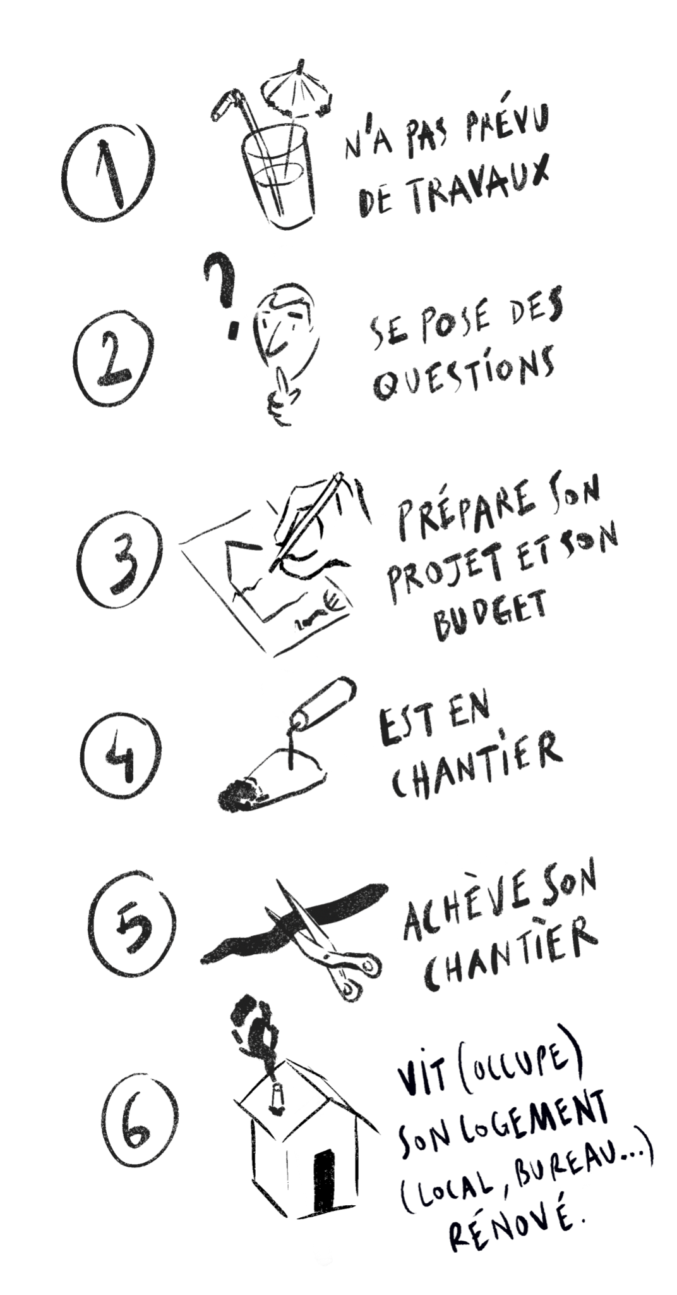

EXPÉRÉNOS Saison 2 - Appel à Expérimenter
— L’EXPÉRIMENTATION—
Quelle est la plus-value de votre idée par rapport à l’existant ?
…
À qui s’adresse votre expérimentation ?
(Supprimez les lignes inutiles)
Type de bâtiments :
maison individuelle
logement collectif / copropriété
petit tertiaire privé
autres (précisez)
Population :
locataires
propriétaires bailleurs
propriétaires occupants
professionnels / intermédiaires
autres (précisez)
Secteur visé (pour le parc résidentiel) :
parc privé
parc social
Sur quel(s) territoire(s) cette expérimentation pourrait-elle se dérouler ?
…
À quelle étape du « parcours de rénovation » votre idée interviendrait-elle et
pourquoi ? (voir schéma ci-contre) …
si cette question n’est pas adaptée à votre idée, expliquez nous pourquoi en quelques mots……………………………...
Les étapes du parcours de rénovation

Slide 7
EXPÉRÉNOS Saison 2 - Appel à Expérimenter
— L’EXPÉRIMENTATION—
Quels sont vos 2 atouts clefs pour cette expérimentation ?
1. ...
2. ...
Quelles sont les 2 difficultés que vous percevez pour expérimenter cette idée ?
1. ...
2. …
Je choisis de joindre (supprimez la ligne inutile) à ma présentation :
une vidéo
un enregistrement audio
Ce support permettra au jury de regarder/écouter une présentation vivante du projet. Faites simple ! Cette contribution sera utilisée par le jury de sélection, mais en aucun cas dans les communications autour des EXPÉRÉNOS
Quel est votre intérêt à voir cette idée se concrétiser ? (ex : modèle économique intéressant pour votre structure, sujet au cœur de vos missions, problématique d’image, volonté d’ouvrir votre activité, etc.)
...

Slide 8

EXPÉRÉNOS Saison 2 - Appel à Expérimenter
PRÉSENTATION
DE L’ÉQUIPE

Slide 9
EXPÉRÉNOS Saison 2 - Appel à Expérimenter
— PRÉSENTATION DE L’ÉQUIPE —
LA STRUCTURE PORTEUSE :
Nom de la structure qui porte le projet :
…
Nombre de collaborateurs :
…
Type de structure (entreprise, association, collectivité…) :
…
Coordonnées postales :
…
Site web :
...
LE PILOTE :
Prénom NOM :
…
Courriel et téléphone :
...
En quoi cette expérimentation est-elle en lien avec votre poste / vos centres d’intérêt actuels ?
...

Slide 10
EXPÉRÉNOS Saison 2 - Appel à Expérimenter
— PRÉSENTATION DE L’ÉQUIPE —
LES MOYENS HUMAINS ENVISAGÉS :
En interne à votre structure, quels appuis avez-vous identifié pour vous épauler pendant la mission (binôme, autres services, stagiaire…) :
...
En cas de groupement, précisez les noms des structures partenaires, leur type (entreprise, association, collectivité…) et leur rôle dans l’expérimentation :
...
LES MOYENS FINANCIERS ENVISAGÉS :
Quels besoins avez-vous identifiés (frais de déplacement, achats… liés au projet) ? Comment allez-vous les financer ?
...

Slide 11
EXPÉRÉNOS Saison 2 - Appel à Expérimenter
— PRÉSENTATION DE L’ÉQUIPE —
image
schéma
au choix
image
schéma
au choix
image
schéma
au choix
Indiquez une petite description si vous le souhaitez...
Indiquez une petite description si vous le souhaitez...
Indiquez une petite description si vous le souhaitez...

Slide 12


EXPÉRÉNOS Saison 2 - Appel à Expérimenter
VOS BESOINS

Slide 13
EXPÉRÉNOS Saison 2 - Appel à Expérimenter
— L’EXPÉRIMENTATION—
Quels sont vos besoins en accompagnement ?
(Supprimez les lignes pour n’en conserver que 4 maximum)
DÉVELOPPEMENT DE PROJET : Transformer mon idée en un service/outil/dispositif/partenariat.
MARKETING : Identifier précisément mon public cible et définir une stratégie pour le toucher.
CONCEPTION DE PROTOTYPE : Concevoir un objet, un espace, un stand…
COMMUNICATION VISUELLE : Concevoir un logo, une charte graphique, des supports de communication…
DÉVELOPPEMENT NUMÉRIQUE : Concevoir un prototype d’application, de site web…
JURIDIQUE / RÉGLEMENTAIRE : Identifier les freins éventuels et trouver des solutions, rédiger un contrat
TECHNIQUE : Préciser certains aspects techniques de l’expérimentation, estimer le potentiel de gain énergétique…
RÉSEAU : Être mis en lien avec des acteurs clefs que je ne parviens pas à mobiliser seul.
VISIBILITÉ : Donner la visibilité à mon expérimentation, à ma structure.
ÉTUDES : Conduire des enquêtes, des entretiens, des focus groups... pour mieux connaître ma cible et ses besoins.
Quelques mots pour préciser vos besoins (vous pouvez exprimer 1 autre besoin que ceux listés ci-dessus) :
...

Slide 14

EXPÉRÉNOS Saison 2 - Appel à Expérimenter
CHARTE D’ENGAGEMENT

Slide 15
EXPÉRÉNOS Saison 2 - Appel à Expérimenter
— CHARTE D’ENGAGEMENT ENTRE LE PILOTE, L’ADEME et le PLAN BÂTIMENT DURABLE —
Je soussigné(e), ... ,
pilote de l’EXPÉRÉNO intitulée … m’engage -si mon projet est retenu- à m’investir sur mon EXPÉRÉNO sur les prochains mois.
Concrètement, cela signifie que je m’engage à :
- participer aux trois RÉNOCAMPS en présentiel ;
- collaborer avec l’ADEME, le Plan Bâtiment Durable et l’équipe de coachs et d’experts pour structurer mon expérimentation, la mettre en place et l’évaluer à leurs côtés ;
- utiliser l’ensemble des outils de communication prévus dans le cadre des EXPÉRÉNOS ;
- produire et diffuser les fruits de mon EXPÉRÉNO selon une licence Creative Commons CC by sa.
J’ai averti ma structure de ma démarche de candidature aux EXPÉRÉNOS 2, (entre 0,5 et 1 jour) par semaine à ce projet, pendant la durée de l’accompagnement (entre novembre 2021 et mai 2022).
Elle me garantit un degré d’autonomie permettant d’expérimenter dans des conditions correctes (prise de contact avec des partenaires, moyens financiers pour couvrir les frais liés au projet [à titre indicatif et au vu des retours d’expérience de la saison 1, environ 1000 € minimum semblent nécessaires pour couvrir ces frais]).
En parallèle, l’ADEME, le Plan Bâtiment Durable et l’équipe accompagnatrice s’engagent à créer les conditions optimales pour ces expérimentations en proposant un accompagnement technique innovant, une mise en réseau et une visibilité des actions.
Fait le
Signature du pilote de l’EXPÉRÉNO
Signature de l’ADEME (si le projet est retenu)
Signature du Plan Bâtiment Durable (si le projet est retenu)

